Slide 1
树形DP

Slide 2
树形DP
在树这种数据结构上做DP是常见的题型：给出一棵树，要求实现最少的代价（或最大收益）。
在树上做动态规划显得非常自然，因为树本身有“子结构”性质（树和子树），具有递归性，符合本书“DP的两种编程方法”这一节中所提到的“记忆化递归”的思路，因此树形DP一般就这样编程。
基于树的解题步骤一般是：先把树转为有根树（如果是几个互不连通的树，就加一个虚拟根，它连接所有孤立的树），然后在树上做DFS，递归到最底层的叶子节点，再一层层返回信息更新至根结点。显然，树上的DP所操作的就是这一层层返回的信息。不同的题目需要灵活设计不同的DP状态和转移方程。

Slide 3
树形DP的基本操作
树的存储
树是图的一种特殊情况，树的存储和图的存储差不多：
一种方法是邻接表，用vector实现又简单又快；
另一种方法是链式前向星，对空间要求很高时可以使用，编码也不算复杂。
树的求解
可以从根开始自顶向下，是典型的DP思路。
定义状态dp[u][j]，它表示以结点u为根的子树上留j条边时的最多苹果数量。dp[1][q]就是答案。
状态转移方程如何设计？下面给出2种思路，二叉树方法、多叉树（一般性）方法。

Slide 4
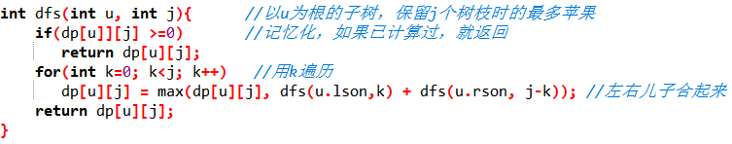
状态转移方程
状态转移方程如何设计？下面给出2种思路，二叉树方法、多叉树（一般性）方法。
（1）二叉树
本题是一棵二叉树，根据二叉树的特征，考虑u的左右子树，如果左儿子lson留k条边，右儿子rson就留j - k条边，用k在[0, j]内遍历不同的分割。读者可以尝试用这种思路写出“记忆化搜索”的代码，其主要步骤参考下面的伪代码：
二叉树的DP设计非常简洁易懂。如果题目是多叉树，可以先转为二叉树，然后再设计DP；不过一般没有必要这样做。

Slide 5
状态转移方程
（2）多叉树
下面用多叉树实现，这是一般性的方法。把状态转移方程写成以下的形式：
其中v是u的一个子结点。dp[u][j]的计算分为2部分：
1）dp[v][k]：在v上留k个边；
2）dp[u][j-k-1]：除了v上的k个边，以及边[u,v]，那么以u为根的这棵树上还有j-k-1个边，它们在u的其他子结点上。

Slide 6
例 二叉苹果树 洛谷P2015 https://www.luogu.com.cn/problem/P2015
题目描述：有一棵苹果树，如果树枝有分叉，一定是分2叉。这棵树共有n个结点，编号为1~n，树根编号是1。用一根树枝两端连接的结点的编号来描述一根树枝的位置，下面是一棵有4个树枝的树：
这棵树的枝条太多了，需要剪枝。但是一些树枝上长有苹果，最好别剪。给定需要保留的树枝数量，求出最多能留住多少苹果。
输入格式：第1行2个数，n和q(1 ≤ Q ≤N, 1 < N ≤ 100)。n表示树的结点数，q表示要保留的树枝数量。接下来n - 1行描述树枝的信息。每行3个整数，前两个是它连接的结点的编号。第3个数是这根树枝上苹果的数量。每根树枝上的苹果不超过30000个。
输出格式：一个数，最多能留住的苹果的数量。
输入样例：
5 2
1 3 1
1 4 10
2 3 20
3 5 20
输出样例：
21

Slide 7
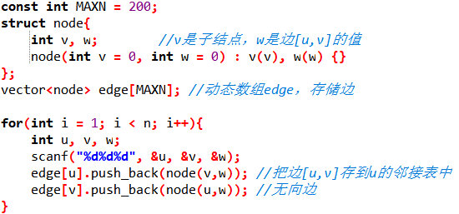
邻接表存树

Slide 8
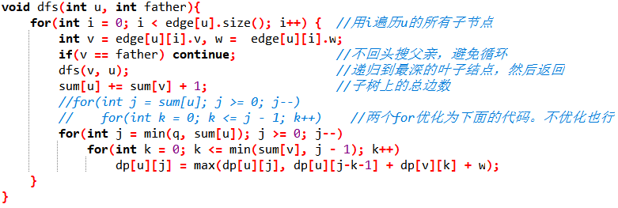
DP部分的代码

Slide 9
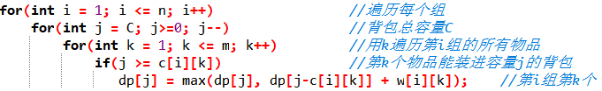
背包与树形DP
有一些树形DP问题，可以抽象为背包问题，被称为“树形依赖的背包问题”。例如上面的题目“二叉苹果树”，可以建模为“分组背包”（注意与普通分组背包的区别是，这里的每个组可以选多个物品，而不是一个）：
（1）分组。根结点u的每个子树是一个分组。
（2）背包的容量。把u为根的整棵树上的树枝数，看成背包容量。
（3）物品。把每个树枝看成一个物品，体积为1，树枝上的苹果数量看成物品的价值。
（4）背包目标。求能放到背包的物品的总价值最大，就是求留下树枝的苹果数最多。
如果做个对比，会发现分组背包的代码和“二叉苹果树”的代码很像。
（1）分组背包的代码。

Slide 10
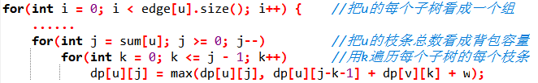
背包与树形DP
（2）树形dp代码。下面是洛谷P2015部分代码。
需要注意的是，代码（1）和代码（2）的j循环都是从大到小，具体原因已经在对应的章节中详细解释。
树形背包问题的状态定义，一般用dp[u][j]表示以点u为根的子树中，选择j个点（或j个边）的最优情况。

Slide 11
有线电视网 洛谷P1273（poj 1155）https://www.luogu.com.cn/problem/P1273
题目描述：某收费有线电视网计划转播一场足球比赛。他们的转播网和用户终端构成一棵树状结构，这棵树的根结点位于足球比赛的现场，树叶为各个用户终端，其他中转站为该树的内部节点。
从转播站到转播站以及从转播站到所有用户终端的信号传输费用都是已知的，一场转播的总费用等于传输信号的费用总和。
现在每个用户都准备了一笔费用想观看这场精彩的足球比赛，有线电视网有权决定给哪些用户提供信号而不给哪些用户提供信号。
写一个程序找出一个方案使得有线电视网在不亏本的情况下使观看转播的用户尽可能多。
输入格式：输入文件的第一行包含两个用空格隔开的整数N和M，其中2 ≤ N ≤ 3000，1 ≤ M ≤ N-1，N为整个有线电视网的结点总数，M为用户终端的数量。
第一个转播站即树的根结点编号为1，其他的转播站编号为2到N-M，用户终端编号为N-M+1到N。
接下来的N-M行每行表示—个转播站的数据，第i+1行表示第i个转播站的数据，其格式如下：
K A1 C1 A2 C2 … Ak Ck
K表示该转播站下接K个结点(转播站或用户)，每个结点对应一对整数A与C，A表示结点编号，C表示从当前转播站传输信号到结点A的费用。最后一行依次表示所有用户为观看比赛而准备支付的钱数。
输出格式：输出文件仅一行，包含一个整数，表示上述问题所要求的最大用户数。
输入样例：
5 3
2 2 2 5 3
2 3 2 4 3
3 4 2
输出样例：
2

Slide 12
树的重心
Godfather poj 3107 http://poj.org/problem?id=3107
题目描述： 城里有一个黑手党组织。把黑手党的人员关系用一棵树来描述，教父是树的根，每个结点是一个黑手党徒。为了保密，每人只和他的父结点和他的子结点联系。警察知道哪些人互相来往，但是不知他们的关系。警察想找出谁是教父。
警察假设教父是一个聪明人：教父懂得制衡手下的权力，所以他直属的的几个小头目，每个小头目属下的人数差不多。也就是说，删除根之后，剩下的几个互不连通的子树（连通块），其中最大的连通块应该尽可能小。帮助警察找到哪些人可能是教父。
输入格式：第一行是n，表示黑手党的人数，2 ≤n≤50 000。黑手党徒的编号是1到n。下面有n-1行，每行有2个整数，即有联系的2个人的编号。
输出格式：输出疑为教父的结点编号，从小到大输出。
输入样例：
6
1 2
2 3
2 5
3 4
3 6
输出样例：
2 3

Slide 13
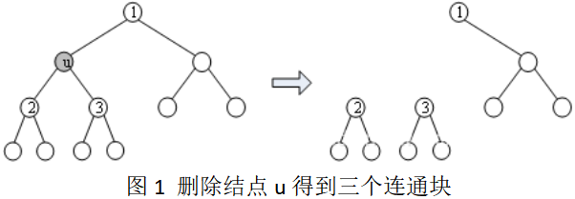
树的重心
树的重心u是这样一个结点：计算树上所有结点的子树的结点数，如果结点u的最大的子树的结点数最少，那么u就是树的重心。本题中的教父就是树的重心。
首先考虑一个基本问题：如何计算以结点i为根的树的结点数量？对i做DFS即可，从i出发，递归到最底层后返回，每返回一个结点，结点数加1，直到所有结点都返回，就得到了树上结点总数。因为每个结点只返回1次，所有这个方法是对的。
回到本题，先考虑暴力法。删除树上的一个结点u，得到几个孤立的连通块，可以对每个连通块做一次DFS，分别计算结点数量。对整棵树逐一删除每个结点，重复上述计算过程，就得到了每个结点的最大连通块。
暴力法过于笨拙，其实并不需要真的一个个去删除每个结点，更不需要对每个连通块分别做DFS。只需要一次DFS，就能得到每个结点的最大连通块。用下面的图解释这个过程。
图1 删除结点u得到三个连通块
观察结点u。删除u后，得到三个连通块：（1）包含1的连通块；（2）包含2 的连通块，（3）包含3的连通块。这三个连通块的数量如何计算？
对左图做DFS。可以从任意一个点开始DFS，假设从1开始，1是u的父结点。DFS到结点u后，从u开始继续DFS，得到它的子树2和3的结点数量（2）和（3），设u为根的子树的数量是d[u]，则d[u] = (2) + (3) + 1。那么（1）的数量等于n - d[u]，n是结点总数。记录（1）、（2）、（3）的最大值，就得到了u的最大连通块。
这样通过一次DFS，每个结点的最大连通块都得到了计算。
本题的n很大，用链式前向星存树能有效节省空间。

Slide 14
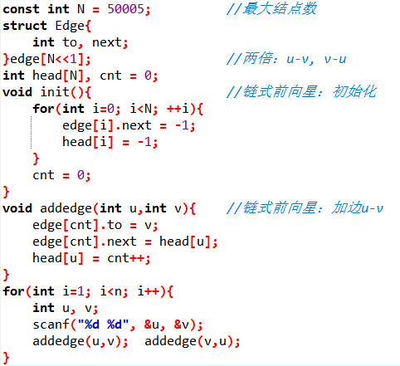
链式前向星存树

Slide 15
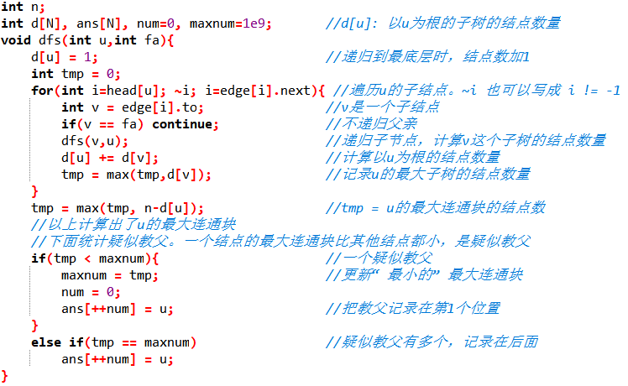
DP部分的代码

Slide 16
树形DP习题
（1）经典题hdu 1520，hdu 2196 computer。
（2）树形背包：poj 1947，poj 2486， hdu 1011，hdu 1561，hdu 4003。
（3）树的最大独立集、重心、最长点对：UVa 12186、UVa1220、UVa 1218。
（4）删点和删边：hdu 3586，poj 2378，poj 3140。
（5）poj 2152，poj 3162。

